Slide 1
SKATTFRÁDRÁTTUR
Endurgreiðsla rannsóknar- og þróunarkostnaðar

Slide 2
Skattfrádráttur
Markmið
Markmiðið er að efla rannsóknir og þróunarstarf og bæta samkeppnisskilyrði nýsköpunarfyrirtækja með því að veita þeim rétt til skattfrádráttar vegna kostnaðar við nýsköpunarverkefni.
Fyrir hverja?
Fyrirtæki sem eru eigendur rannsókna- eða þróunarverkefna. Háskólar og stofnanir teljast ekki fyrirtæki í skilningi þessara laga.

Slide 3
Skattfrádráttur
Hvað er í boði?
Fyrirtæki sem er eigandi að rannsóknar- eða þróunarverkefni á rétt á frádrætti frá álögðum tekjuskatti sem nemur allt að 20% af útlögðum kostnaði vegna þessara verkefna.
Hámark kostnaðar til útreiknings hjá hverju fyrirtæki er 600 m. kr. (900 m.kr. ef um er að ræða samstarfsverkefni og ef fyrirtækið er með aðkeypta rannsóknar- eða þróunarvinnu).
Á við gjaldárið 2020 vegna rekstrarársins 2019.
Skattfrádráttur miðast við verkefni og þarf að sækja um fyrir hvert verkefni.

Slide 4
Skattfrádráttur
Ferlið
Fyrirtæki sækja um staðfestingu á rannsókna- eða þróunarverkefni til Rannís.
Fyrirtæki sem fá staðfestingu á rannsókna- eða þróunarverkefni eiga rétt á frádrætti á tekjuskatti. Fyrirtæki gera grein fyrir kostnaði á skattskýrslu til RSK og þarf endurskoðandi að staðfesta uppgjörið.
Sé álagður tekjuskattur lægri en ákvarðaður frádráttur, eða lögaðila er ekki ákvarðaður tekjuskattur vegna skattalegs taps, er frádrátturinn greiddur út.

Slide 5
Skattfrádráttur
Umsókn
Gera þarf grein fyrir verkefni á umsóknarvef Rannís.
Stutt viðskiptaáætlun þarf að fylgja með umsókninni, sniðmát er á heimasíðu Rannís - lögbundið.
Ef verkefni eru samstarfsverkefni þarf samstarfs-samningur að liggja fyrir milli umsækjenda.
Sækja þarf um fyrir hvert verkefni fyrir sig.

Slide 6
Skattfrádráttur
Kostnaður
Rannsóknar- og þróunarkostnaður: Beinn kostnaður við verkefnið og annarra aðfanga sem eingöngu fellur til við verkefnið.
Með umsókn skal fylgja greinargóð lýsing á verkefninu ásamt verk- og kostnaðaráætlun.
Halda þarf öllum kostnaði við hvert verkefni aðskildum frá öðrum rekstri.

Slide 7
Skattfrádráttur
Hámarks opinber stuðningur
Samanlagður styrkur frá opinberum aðilum að meðtöldum skattfrádrættinum getur ekki farið yfir ákveðin hlutföll.

Slide 8
Skattfrádráttur
Umsóknafrestir
Nýjar umsóknir – til 1. október.
Framhaldsverkefni – til 1. apríl.
Athugið að þessir umsóknafrestir eru lögbundnir og það er ekki hægt að færa þá til.

Slide 9
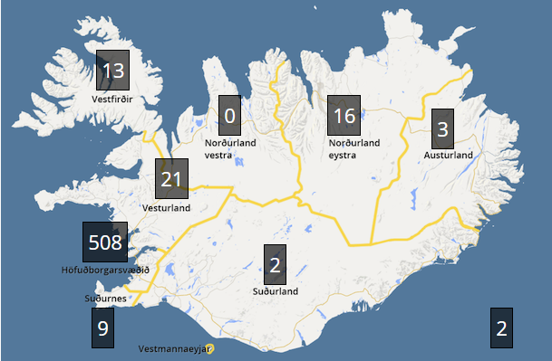
Hvaðan er sótt 2018?

Slide 10
Þróun endurgreiðslu

Slide 11
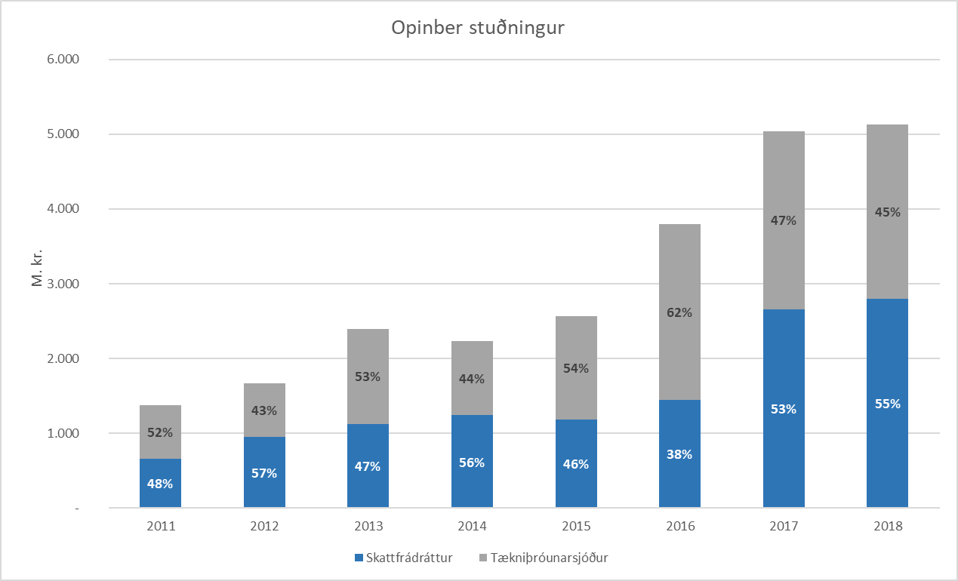
Skattfrádráttur

